Slide 1

Code Review
By. G.stone

Slide 2

팀원
1. 팀장 : 우정현
2. 부팀장 : 최유나
3. 팀원 : 박찬형
4. 팀원 : 조채이
5. 팀원 : 박규남

Slide 3
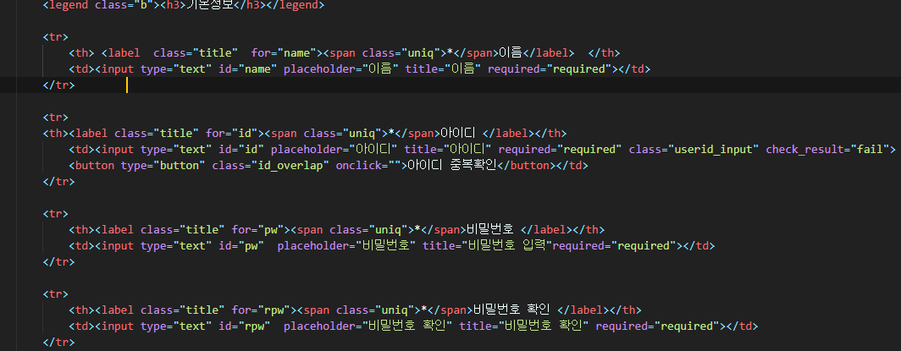
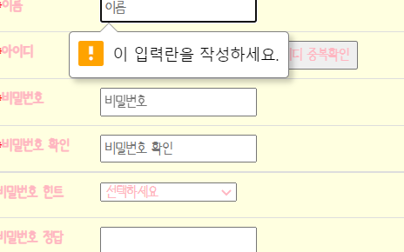
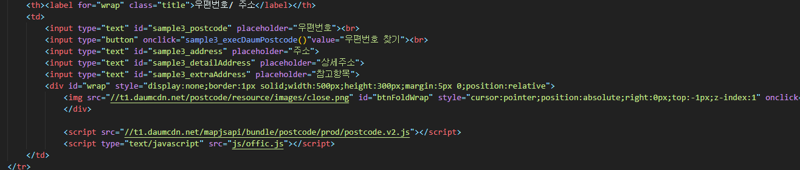
코드 주제 : HTML Required
Mission 05) 부트스트랩 사용하여 반응형 웹 만들기
웹 페이지제작 with Git/Gtihub
박규남(팀원) 1/3
HTML5, CSS3, Git/Github,
Visual Studio Code, jQuery,
Required를 이용하여 입력란에 텍스트 입력 경고 메시지 창을 띄우게 하였고 Pattern으로 텍스트 내용의 일치여부를 판단해 주는 속성을 주었습니다.
CSS를 사용하여 background-color 파스텔색으로 꾸며 보았습니다.

Slide 4
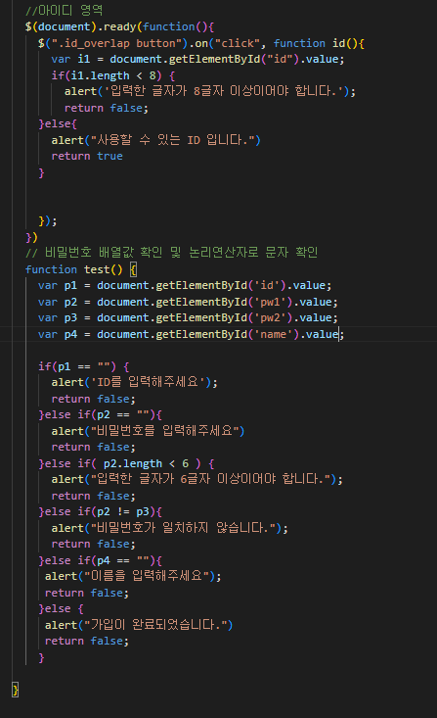
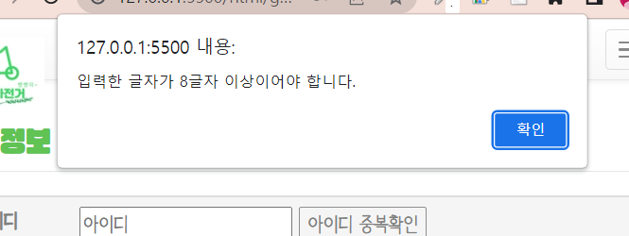
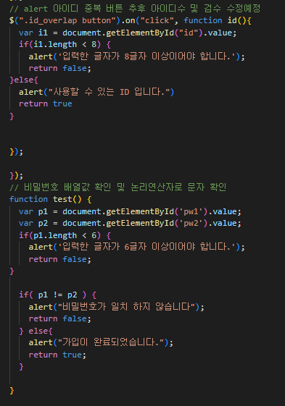
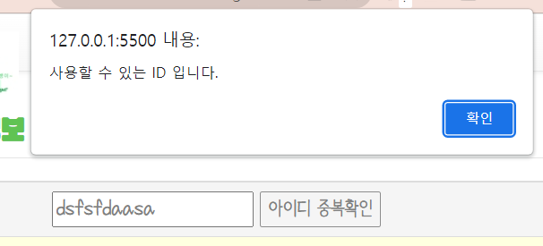
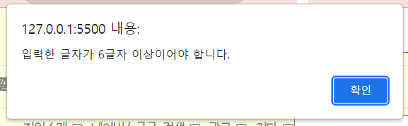
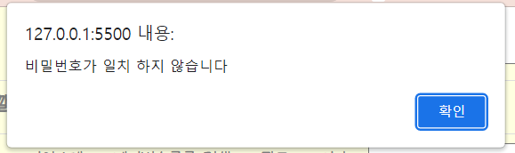
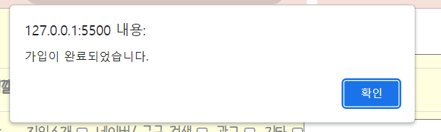
코드 주제 : click()함수
Mission 05) 부트스트랩 사용하여 반응형 웹 만들기
웹 페이지제작 with Git/Gtihub
박규남(팀원) 2/3
HTML5, CSS3, Git/Github,
Visual Studio Code, jQuery,
click()함수를 사용하여 button요소에 클릭시 alert 메세지 실행하도록
구현해 봤습니다.if문을 사용하여 인덱스 값 조건에 맞게 설정 하였고
password 는 논리 연산자를 사용하여 문자열 비교 하여 alert 메세지를
true false 맞게 설정했습니다.
아이디 중복 버튼을 클릭시 글자수가 조건에 맞는 메세지를 구현하였고
비밀번호는 재확인과 문자열 논리연산자로 조건에 맞게 메세지를 구현
하였습니다.

Slide 5
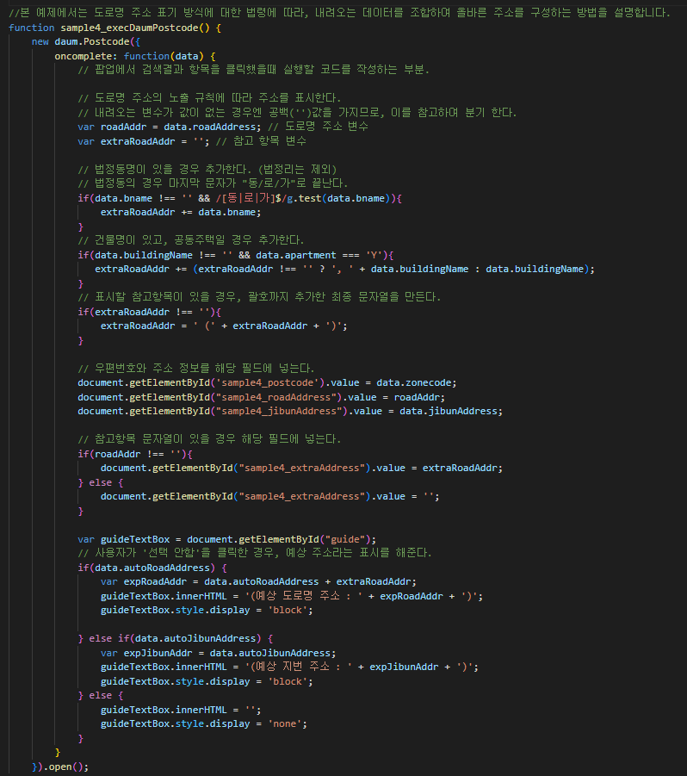
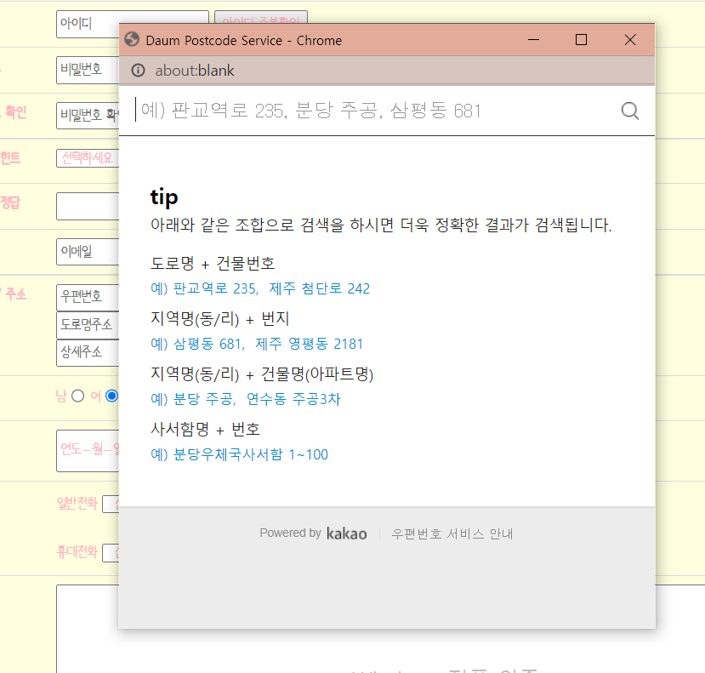
코드 주제 : 카카오 우편 API
Mission 05) 부트스트랩 사용하여 반응형 웹 만들기
웹 페이지제작 with Git/Gtihub
박규남(팀원) 3/3
HTML5, CSS3, Git/Github,
Visual Studio Code, jQuery,
카카오 우편주소 API를 사용하여 우편주소 검색을 할 수 있도록 구현해 봤습니다.
우편검색 버튼을 누르면 팝업창이 띄워져 주소 검색이 가능하도록 구현하였고 table안 글씨체와 전체 글씨체는 각각 다르게 폰트를 주어 텍스트를 구분하도록 했습니다.

